Slide 1
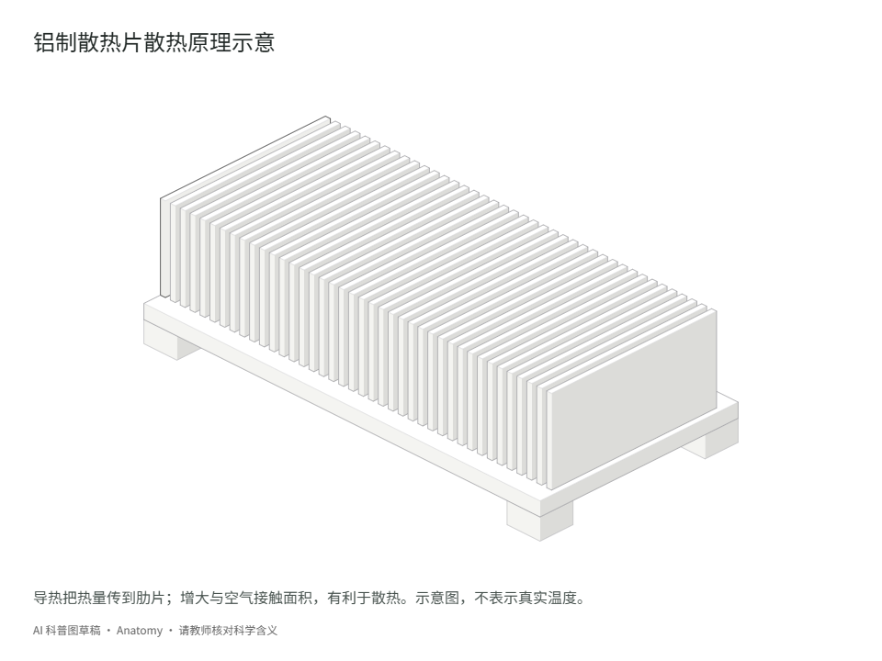
观察结构 · 铝制散热片散热原理示意
先观察整体
说一说：你能找到哪些部件？
教师备课提示
铝制散热片散热原理示意 导热把热量传到肋片；增大与空气接触面积，有利于散热。示意图，不表示真实温度。 AI 科普图草稿 · Anatomy · 请教师核对科学含义
1 · 结构示意，科学含义由教师核对
Notes:
观察结构 · 铝制散热片散热原理示意
小智科普结构演示。标题与提示可编辑，结构图为图片。用前后翻页控制讲解；部件观察页淡化其他部件表面以辅助定位。
铝制散热片散热原理示意 导热把热量传到肋片；增大与空气接触面积，有利于散热。示意图，不表示真实温度。 AI 科普图草稿 · Anatomy · 请教师核对科学含义

Slide 2
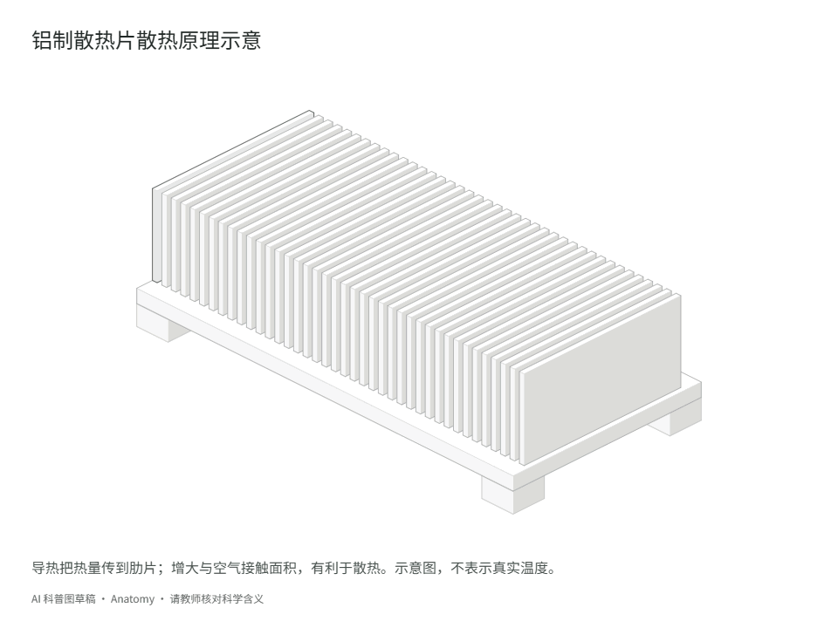
结构变化演示
放映本页查看结构变化
需要停下来讲解时，使用后面的逐步讲解页。
教师备课提示
铝制散热片散热原理示意 导热把热量传到肋片；增大与空气接触面积，有利于散热。示意图，不表示真实温度。 AI 科普图草稿 · Anatomy · 请教师核对科学含义
2 · 结构示意，科学含义由教师核对
Notes:
结构变化演示
小智科普结构演示。标题与提示可编辑，结构图为图片。本页内嵌GIF，桌面PowerPoint放映时循环，非HTML交互；可用后续逐步页暂停讲解。
铝制散热片散热原理示意 导热把热量传到肋片；增大与空气接触面积，有利于散热。示意图，不表示真实温度。 AI 科普图草稿 · Anatomy · 请教师核对科学含义

Slide 3
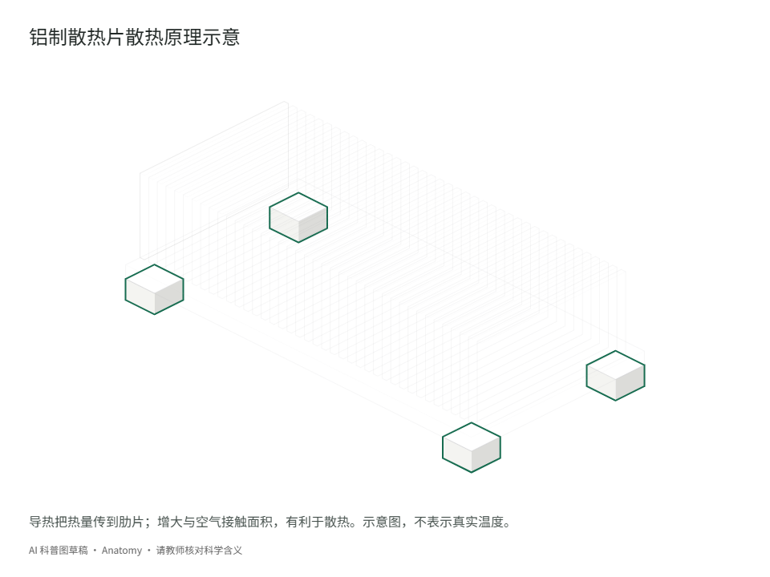
观察部件 · 固定脚
重点观察：固定脚
它与其他部件怎样连接？
它在这个结构中有什么作用？
教师备课提示
铝制散热片散热原理示意 导热把热量传到肋片；增大与空气接触面积，有利于散热。示意图，不表示真实温度。 AI 科普图草稿 · Anatomy · 请教师核对科学含义
3 · 结构示意，科学含义由教师核对
Notes:
观察部件 · 固定脚
小智科普结构演示。标题与提示可编辑，结构图为图片。用前后翻页控制讲解；部件观察页淡化其他部件表面以辅助定位。
铝制散热片散热原理示意 导热把热量传到肋片；增大与空气接触面积，有利于散热。示意图，不表示真实温度。 AI 科普图草稿 · Anatomy · 请教师核对科学含义

Slide 4
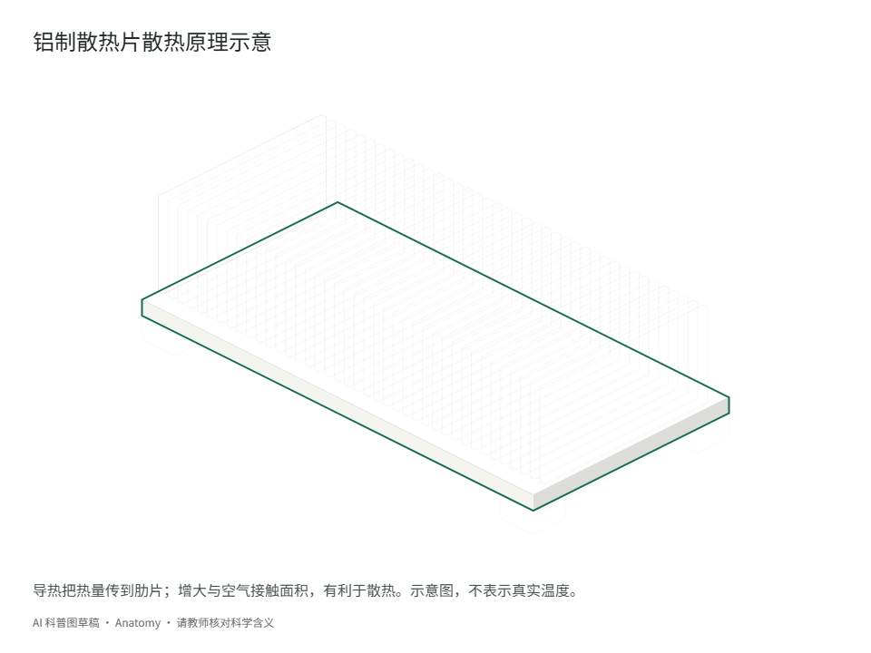
观察部件 · 铝底板
重点观察：铝底板
它与其他部件怎样连接？
它在这个结构中有什么作用？
教师备课提示
铝制散热片散热原理示意 导热把热量传到肋片；增大与空气接触面积，有利于散热。示意图，不表示真实温度。 AI 科普图草稿 · Anatomy · 请教师核对科学含义
4 · 结构示意，科学含义由教师核对
Notes:
观察部件 · 铝底板
小智科普结构演示。标题与提示可编辑，结构图为图片。用前后翻页控制讲解；部件观察页淡化其他部件表面以辅助定位。
铝制散热片散热原理示意 导热把热量传到肋片；增大与空气接触面积，有利于散热。示意图，不表示真实温度。 AI 科普图草稿 · Anatomy · 请教师核对科学含义

Slide 5
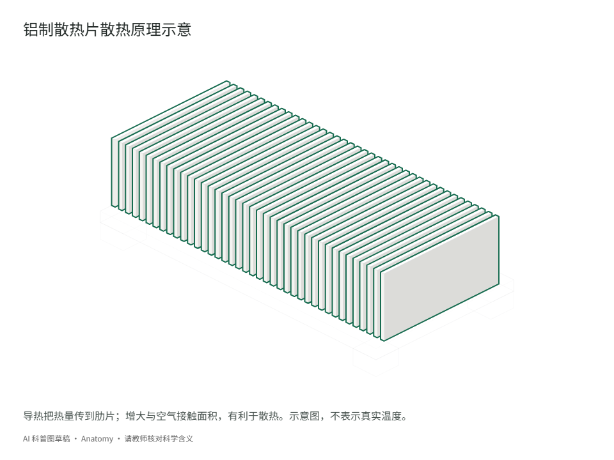
观察部件 · 散热肋片
重点观察：散热肋片
它与其他部件怎样连接？
它在这个结构中有什么作用？
教师备课提示
铝制散热片散热原理示意 导热把热量传到肋片；增大与空气接触面积，有利于散热。示意图，不表示真实温度。 AI 科普图草稿 · Anatomy · 请教师核对科学含义
5 · 结构示意，科学含义由教师核对
Notes:
观察部件 · 散热肋片
小智科普结构演示。标题与提示可编辑，结构图为图片。用前后翻页控制讲解；部件观察页淡化其他部件表面以辅助定位。
铝制散热片散热原理示意 导热把热量传到肋片；增大与空气接触面积，有利于散热。示意图，不表示真实温度。 AI 科普图草稿 · Anatomy · 请教师核对科学含义

